Slide 1
VARIABEL & TIPE DATA
PELATIHAN JAVA FUNDAMENTAL A18

Slide 2
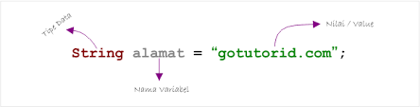

Slide 3
APA ITU VARIABEL?
WADAH ATAU TEMPAT MENYIMPAN DATA ATAU NILAI (VALUE) PADA MEMORI
SUATU TEMPAT UNTUK MENYIMPAN SEBUAH DATA ATAU KONSTANTA DI MEMORY YANG MEMPUNYAI NILAI ATAU DATA
ATAU

Slide 4
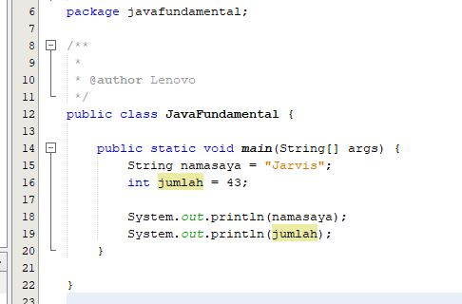
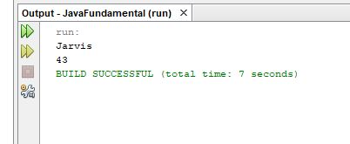
CONTOH

Slide 5
JENIS-JENIS VARIABEL
VARIABEL LOKAL
VARIABEL KELAS (VARIABEL STATIC)
VARIABEL INSTANCE (NON-STATIC)

Slide 6
VARIABEL LOKAL
HANYA DAPAT DIGUNAKAN DI DALAM METHOD, KONSTRUKTOR, ATAU BLOK TEMPAT PENDEKLARASIANNYA
CIRI-CIRI VARIABEL LOKAL:
TIDAK DAPAT MENGGUNAKAN MODIFIER SEPERTI
PUBLIC, PROTECTED, PRIVATE, MAUPUN DEFAULT.
DIDEKLARASIKAN DI DALAM METHOD, KONSTRUKTOR ATAU BLOK
TIDAK ADA NILAI DEFAULT UNTUK VARIABEL LOKAL

Slide 7
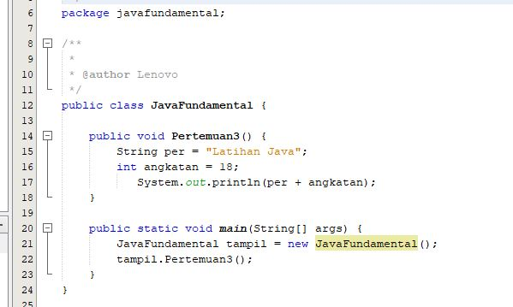
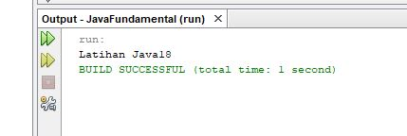
CONTOH:

Slide 8
VARIABEL kelas (variable static)
CIRI-CIRI VARIABEL KELAS:
DIDEKLARASIKAN DENGAN KATA KUNCI STATIC DI DALAM KELAS, TETAPI DILUAR METHOD, KONSTRUCTOR ATAU BLOK
BIASANYA DIDEKLARASIKAN SEBAGAI KONSTANTA.
HANYA ADA SATU SALINAN DARI VARIABEL KELAS PER KELAS

Slide 9
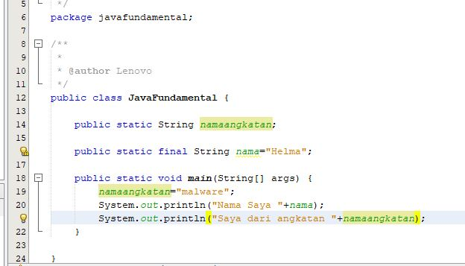
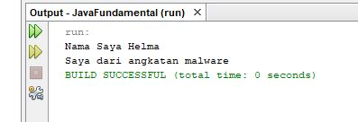
CONTOH:

Slide 10
VARIABEL instance (Non-static)
CIRI-CIRI VARIABEL INSTANCE:
MODIFIER AKSES DAPAT DIGUNAKAN OLEH SEMUA METHOD, KONSTRUCTOR, DAN BLOK DI DALAM KELAS.
DIDEKLARASIKAN DI DALAM KELAS, TETAPI DI LUAR METHOD, KONSTRUKTOR, ATAU BLOK
SAAT SEBUAH OBJECT DI BUAT, TEMPAT UNTUK SETIAP VARIABEL INSTANCE DISIAPKAN DALAM MEMORI
MEMILIKI NILAI DEFAULT
TIPE NUMERIK = 0
BOOLEAN = FALSE
REF OBJEK = NULL

Slide 11

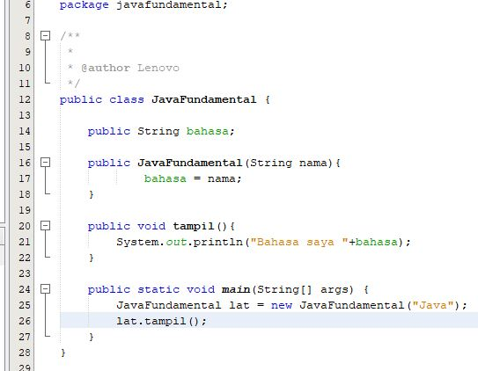
CONTOH:

Slide 12
TIPE DATA

Slide 13
APA ITU TIPE DATA?
MENENTUKAN CARA KOMPILATOR MENGINTERPRETASIKAN ISI DARI MEMORI TERSEBUT
METODE PENYIMPANAN UNTUK MEMPRESENTASIKAN INFORMASI DAN DIINTERPRETASIKAN

Slide 14
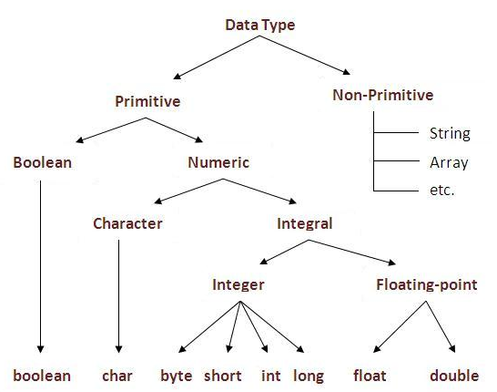

Slide 15
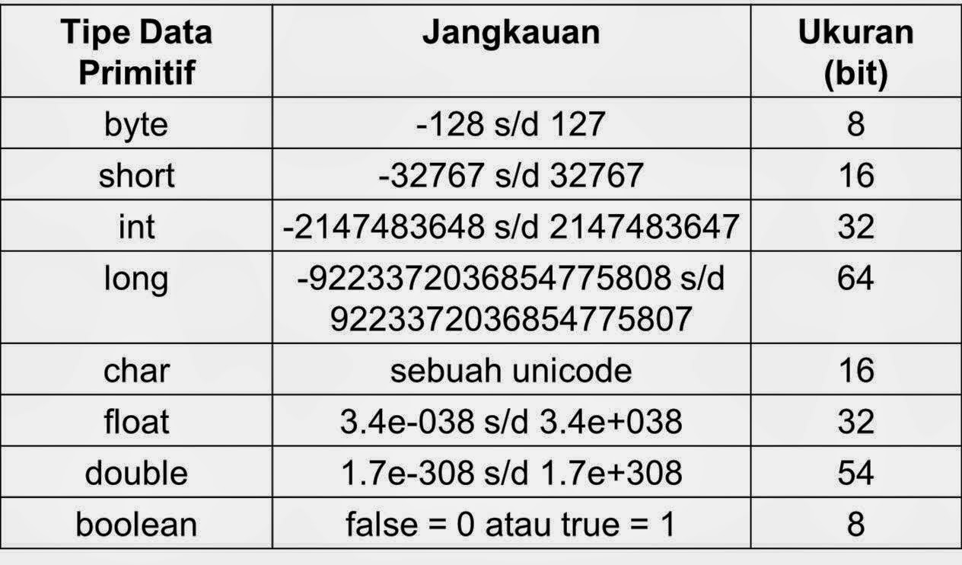
Tipe data primitif
Tipe data primitive - adalah tipe data dasar yang tersedia secara langsung pada suatu bahasa pemrograman.

Slide 16
Tipe data non primitive / komposit
Tipe data composite - adalah tipe data bentukan yang terdiri dari dua atau lebih tipe data primitive.
String
Array
Array List

Slide 17


CONTOH Deklarasi tipe data array

Slide 18
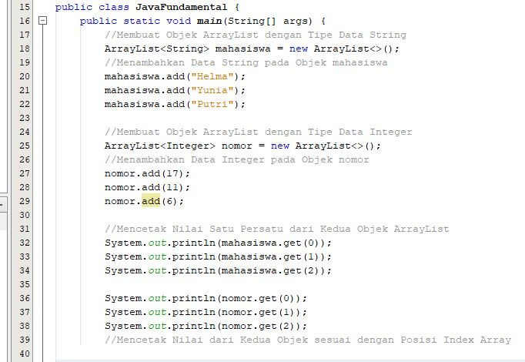
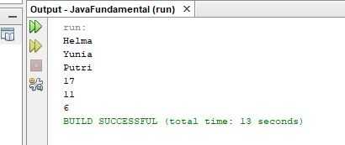
Contoh array list

Slide 19
Setelah melihat 2 contoh tersebut, Apa perbedaan array dan array list?
Jawab di grup wa yaaa!!!

Slide 20
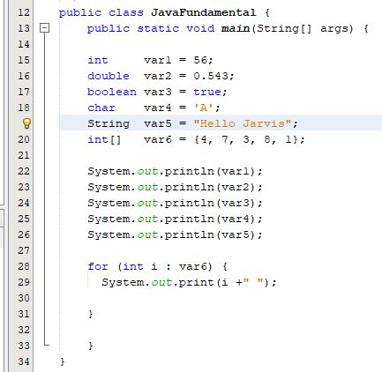
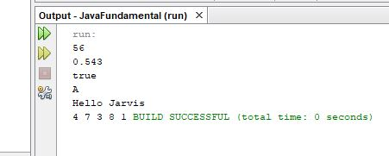

Slide 21
